Slide 1
리눅스 명령어와 vi
ssu

Slide 2
도움말 명령어
man
  사용자 명령어나 시스템 콜, 라이브러리 함수 등의 설명과 사용법을 포함하는 매뉴얼을 보여주는 명령어
  사용법
    man [section] name
section | 설명
1 | 사용자 명령어
2 | 시스템 콜
3 | C 라이브러리 함수
ssu

Slide 3
파일 관련 명령어 - cat
cat
  파일 연결 및 출력 명령어
  사용법
    cat [option] [file]
  자주 사용하는 옵션
    -b : 행 번호와 함께 출력; 빈 행은 행 번호를 매기지 않음
    -n : 행 번호와 함께 출력; 빈 행도 행 번호를 매김
ssu

Slide 4
파일 관련 명령어 - cat
cat
  사용 예
    $ cat > student // 새로운 파일 만들기
    James Kim
    James Bond
    ^D // control + d
    $ cat student
    James Kim
    James Bond
    $
ssu

Slide 5
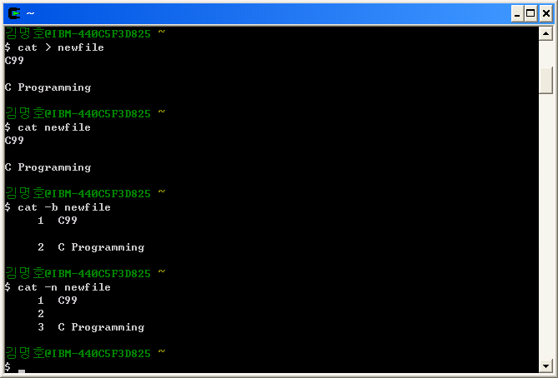
파일 관련 명령어 - cat
ssu

Slide 6
디렉터리
루트 디렉터리
  파일시스템에서 최상위 디렉터리
  모든 파일 및 디렉터리는 루트로부터 시작하여 접근 가능
  / 로 표현
작업 디렉터리(현재 디렉토리)
  파일시스템 상에서 현재 위치를 의미
  . 으로 표현
부모 디렉터리
  작업 디렉터리의 바로 상위 디렉터리
  .. 으로 표현
홈 디렉터리
  각 사용자에게 할당된 디렉터리
  ~ 로 표현
ssu

Slide 7
파일시스템
경로
  특정 위치에서부터 지정된 위치까지 통과하게 되는 디렉터리 및 파일을 연결시켜 놓은 것
  경로상의 디렉터리 및 파일은 / 기호로 구분
    home/kmh/project
  절대경로
    루트로부터 시작하는 경로
      /home/kmh/project/cal.c
  상대경로
    루트로부터 시작하지 않는 경로로, 현재 디렉터리부터의 경로
      ../kmh/project/cal.c
ssu

Slide 8
파일시스템 관련 명령어 - ls
ls
  파일 목록을 출력하는 명령어
  사용법
    ls [option] [file]
  자주 사용하는 옵션
    -a : 모든 파일 보기
    -l : 자세히 보기
  기본적으로 . 으로 시작하는 파일과 디렉터리는 출력하지 않음
    . 으로 시작하는 파일은 보통 설정 파일로 사용
ssu

Slide 9
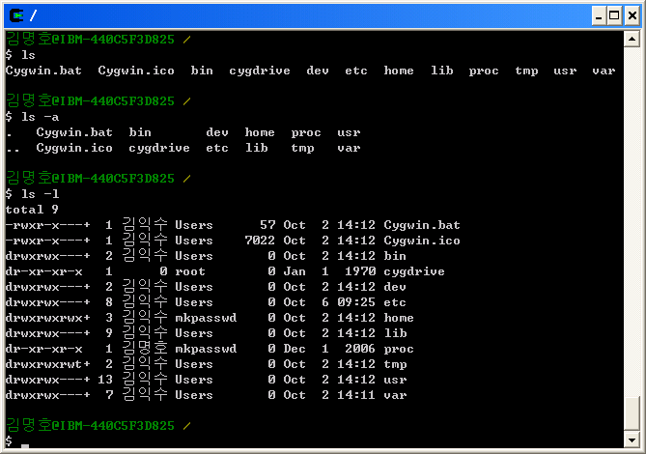
파일시스템 관련 명령어 - ls
ssu

Slide 10
파일시스템 관련 명령어 – pwd
pwd
  작업 디렉터리를 출력하는 명령어
  사용법
    pwd
  로그인 후 바로 pwd 명령을 실행하면 홈 디렉터리 경로가 출력
ssu

Slide 11
파일시스템 관련 명령어 – cd
cd
  작업 디렉터리를 이동하는 명령어
  사용법
    cd [option] [path]
  사용 예
    $ cd
    $ cd ~
    $ cd project
ssu

Slide 12
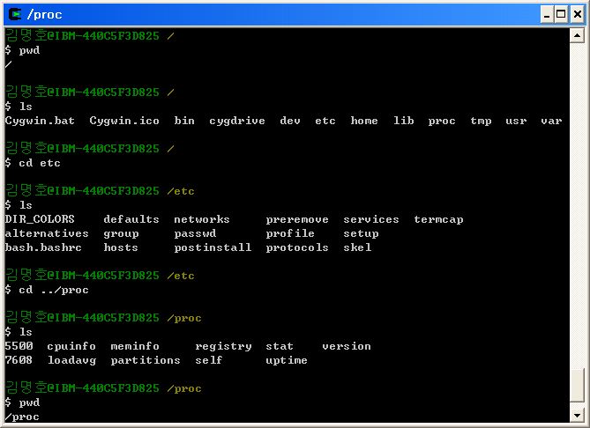
파일시스템 관련 명령어 – pwd, ls
ssu

Slide 13
파일시스템 관련 명령어 - cp
cp
  파일을 복사하는 명령어
  사용법
    cp [option] source_file dest_file
  자주 사용하는 옵션
    -r : 디렉터리 복사
  사용 예
    $ cp old new
ssu

Slide 14
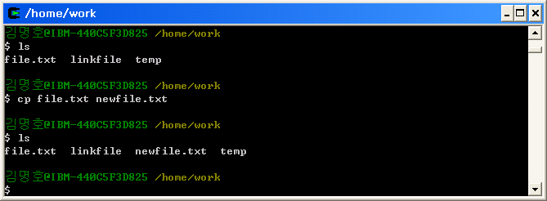
파일시스템 관련 명령어 - cp
ssu

Slide 15
파일시스템 관련 명령어 - mkdir
mkdir
  디렉터리를 생성하는 명령어
  사용법
    mkdir [option] directory
ssu

Slide 16
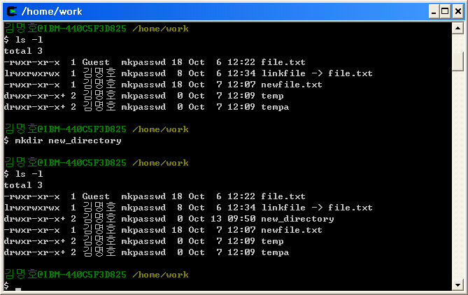
파일시스템 관련 명령어 - mkdir
ssu

Slide 17
파일시스템 관련 명령어 - rm
rm
  파일을 삭제하는 명령어
  사용법
    rm [option] file
  자주 사용하는 옵션
    -r : 디렉터리 삭제
  사용 예
    $ rm test
    $ rm -r temp
    $ rm *
    $ rm *.txt
    $ rm first*
ssu

Slide 18
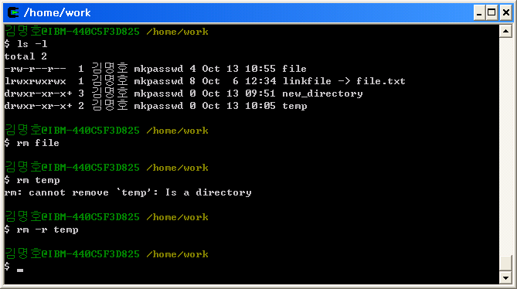
파일시스템 관련 명령어 - rm
ssu

Slide 19
파일시스템 관련 명령어 - mv
mv
  파일을 이동하거나 이름을 변경하는 명령어
  사용법
    mv [option] source_file dest_file
    mv [option] file directory
  사용 예
    $ mv boy girl
    $ mv boy /home/heaven
ssu

Slide 20
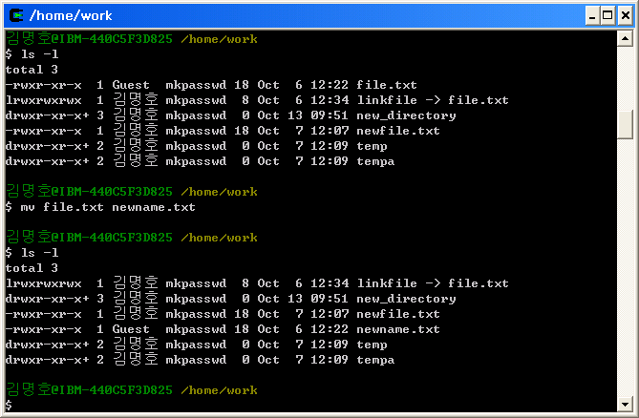
파일시스템 관련 명령어 - mv
ssu

Slide 21
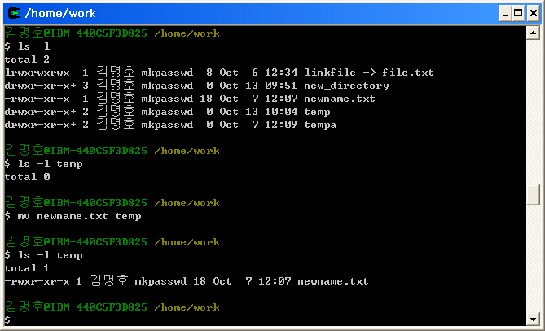
파일시스템 관련 명령어 - mv
ssu

Slide 22
파일시스템 관련 명령어 - touch
touch
  파일 수정 시간을 변경하는 명령어
  사용법
    touch [option] file
  옵션 없이 사용하면 파일의 수정 시간을 현재 시간으로 변경
  명시된 파일이 현재 디렉터리에 없을 경우에는 크기가 0 바이트인 파일을 생성
ssu

Slide 23
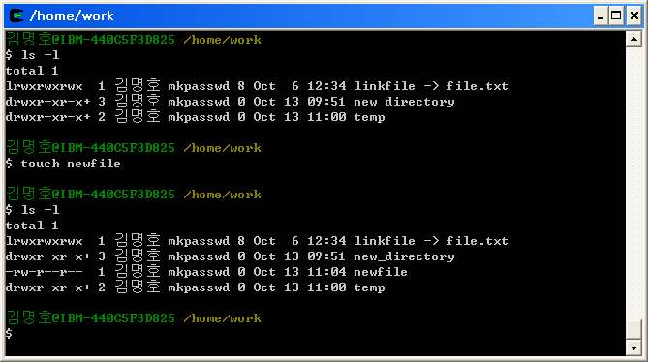
파일시스템 관련 명령어 - touch
ssu

Slide 24
vi
LINUX의 대표적 문서 편집기 (visual editor)
vim(vi improved)은 vi에 여러가지 기능이 추가됨
여기서는 vi나 vim 모두 vi라고 할 것임
vi에는 명령 모드와 입력 모드가 있음
  명령모드 : 명령어를 사용하여 찾기와 편집 등의 작업을 하는 모드
  입력모드 : 문자를 타입핑하여 입력하는 모드
ssu

Slide 25
vi
처음 vi를 수행하면 명령모드로 들어감
모드 전환
  명령모드 → 입력모드 : i, I, a, A, o, O 중 하나를 입력
  입력모드 → 명령모드 : Esc 키를 입력
ssu

Slide 26
입력 모드로 전환 명령
vi 실행 시 명령 모드로 시작
입력 모드로의 전환 명령
명령 | 설명
a | 커서 위치 다음에 문자 입력
i | 커서 위치 앞에 문자 입력
o | 커서 위치 다음 행에 문자 입력
A | 커서가 위치한 행의 맨 뒤에 문자 입력
I | 커서가 위치한 행의 맨 앞에 문자 입력
O | 커서 위치 이전 행에 문자 입력
ssu

Slide 27
저장 및 종료 명령
문서 저장 및 vi 종료는 ESC 키를 통해 명령 모드로 전환
저장 및 종료 명령
명령 | 설명
:w | 현재 파일로 문서 저장
:w filename | filename 파일로 문서 저장
:wq | 문서 저장 후 vi 종료
:q! | 문서를 저장하지 않고 vi 종료
ssu

Slide 28
커서 이동 명령
문서 편집을 위한 커서 이동 명령
명령 | 설명
h | 커서를 왼쪽으로 이동
j | 커서를 아래로 이동
k | 커서를 위로 이동
l | 커서를 오른쪽으로 이동
w | 커서를 오른쪽으로 한 단어 이동
b | 커서를 왼쪽으로 한 단어 이동
e | 커서를 오른쪽으로 한 단어 마지막 글자로 이동
0 | 커서를 현재 행의 맨 앞으로 이동
$ | 커서를 현재 행의 맨 뒤로 이동
+ | 커서를 다음 행의 첫 번째 문자 위치로 이동
- | 커서를 이전 행의 첫 번째 문자 위치로 이동
G | 커서를 문서의 마지막 행으로 이동
숫자 G | 커서를 숫자에 해당하는 행으로 이동
ssu

Slide 29
페이지 단위 이동 명령
커서를 페이지 단위로 이동하는 명령
명령 | 설명
H | 커서를 현재 페이지의 첫 행으로 이동
M | 커서를 현재 페이지의 중간 행으로 이동
L | 커서를 현재 페이지의 마지막 행으로 이동
Control + f | 커서를 다음 페이지로 이동
Control + b | 커서를 이전 페이지로 이동
ssu

Slide 30
범위지정
블록 범위 지정 방법
  :num1[,num2] → num1번째 줄 ~ num2번째 줄
num1과 num2는 숫자이고, 다음과 같은 특수한 의미를 갖는 기호도 사용할 수 있음
블록 범위 지정 다음에 여러 명령이 따라 올 수 있음
  :1,$-3d → 1줄 ~ 마지막 줄에서 앞으로 3번째 줄까지 지우기
$ | 파일에서 마지막 줄
. | 현재 줄
+n, -n | 현재 위치에서 앞으로 또는 뒤로 n 번째 줄
ssu

Slide 31
삭제 명령
특정 문자, 특정 행, 여러 행을 삭제하기 위한 명령
명령 | 설명
x | 커서 위치 문자 삭제
X | 커서 위치 이전 문자 삭제
dw | 커서 위치부터 단어 끝까지 삭제
dd | 커서 위치 행 삭제
d$ 혹은 D | 커서 위치부터 행의 끝까지 삭제
d0 | 현재 행의 처음부터 커서 위치 앞 문자까지 삭제
dG | 현재 행부터 문서의 끝까지 삭제
:<block>d | 지정된 <block> 삭제
ssu

Slide 32
복사 명령
문서의 일부분을 복사하는 명령
명령 | 설명
yy | 커서 위치 행 복사
p | 복사한 내용을 커서 위치 다음 행에 붙여 넣기
y0 | 현재 행의 처음부터 커서 위치 앞 문자까지 복사
y$ | 커서 위치부터 행의 끝까지 복사
yw | 커서 위치부터 단어 복사
yG | 현재 행부터 문서의 끝까지 복사
:<block> y | <block> 복사
:<block> co num | <block>을 복사하여 num 행 다음에 붙여 넣기
ssu

Slide 33
수정 명령
문서를 수정하는 명령
명령 | 설명
r | 커서가 위치한 문자를 다른 문자로 수정
R | 커서가 위치한 문자부터 다른 문자로 수정(덮어쓰기)
cw | 커서가 위치한 문자부터 단어를 다른 단어로 수정
cc | 커서가 위치한 행 전체를 수정
c0 | 현재 행의 처음부터 커서 위치 앞 문자까지 수정
c$ | 커서가 위치한 문자부터 행 끝까지 수정
s | 커서가 위치한 문자를 다른 문자열로 수정(추가하기)
ssu

Slide 34
문자열 검색 및 대체 명령
문자열을 찾거나 대체하는 명령
명령 | 설명
/string | 커서 위치부터 string 검색
?string | 커서 위치 이전 방향(역방향)으로 string 검색
n | 이전 string 계속 검색
N | 역방향으로 이전 string 계속 검색
:s/string1/string2 | 커서가 위치한 행의 첫 번째 string1을 string2로 변환
:%s/string1/string2/g | 문서 내의 모든 string1을 string2로 대치
:<block>s/string1/string2 | <block>에서 string1을 string2로 대치
:g/string1/s//string2/gc | 문서 전체에서 string1을 탐색하고 선택에 따라 string2로 대치
ssu

Slide 35
그 외의 명령
그 외의 유용한 명령
명령 | 설명
J | 커서가 위치한 행의 끝부분에 다음 행을 연결
u | 이전 명령 취소
Ctrl+r | 취소 명령 복구
:set nu | 문서의 행 번호 표시
:set nonu | 문서의 행 번호 감춤
ssu

Slide 36
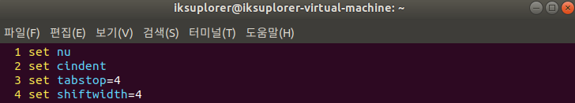
환경 설정
환경 변수 설정을 통해 사용자가 원하는 환경을 제공
홈 디렉터리의 .vimrc 파일에 설정
  set nu : 행 번호 달기
  set cindent : C 문법에 따라 들여쓰기
  set tabstop=4 : 탭 문자의 들여쓰기 칸 수
  set shiftwidth=4 : 문법에 따라 들여쓰기 되는 칸 수
ssu

